Slide 1
INGENIERIA DE REQUERIMIENTOS
Ing.Hillary Sánchez Noguera

Slide 2
TÉCNICAS DE ADQUISICIÓN DE CONOCIMIENTOS

Slide 3
REUNIÓN INICIAL
Reunión de lanzamiento o kick-off meeting, es el primer encuentro formal entre todos los involucrados en el proyecto (desarrolladores, clientes, partes interesadas, etc.).

Slide 4
Se suelen abarcar los siguientes temas:
Introducción de los miembros: Se presenta a los equipos y se definen roles y responsabilidades.
Objetivos del proyecto: Se detalla qué se espera lograr con el software y los resultados esperados.
Alcance del proyecto: Se clarifica lo que está dentro y fuera del proyecto para evitar malentendidos futuros.
Cronograma y fases: Se discuten los plazos, hitos clave y el plan general de desarrollo.
Tecnologías y herramientas: Se acuerda el stack tecnológico y las herramientas que se utilizarán para gestionar el proyecto.
Expectativas y entregables: Se establece qué se debe entregar en cada fase del proyecto.
Riesgos iniciales: Se identifican posibles riesgos y problemas que podrían surgir durante el desarrollo.
Comunicación: Se define cómo será la comunicación entre el equipo y con el cliente, las reuniones regulares y los canales de comunicación.

Slide 5
PRÁCTICA REUNIÓN:
Deben crear una reunión inicial dónde abarquen los temas que se exponen en la diapositiva anterior.
Esto para definir:
Introducción de los miembros; Se definan los roles del equipo en la primera reunión
Objetivos del proyecto: De los diseños que van a realizar, van a definir cuál es el problema que están resolviendo, ya que su proyecto debe de solventar una problemática.
Alcance del proyecto: Van a definir el alcance que va a tener el desarrollo tanto para ustedes cómo equipo, tanto para el cliente por fuera.
Cronograma y fases: Van a definir 7 semanas dónde se discuten los plazos, hitos y el plan que va a llegar los diseños y documentación deben de utilizar fechas aproximadas ejemplo: Lunes 23/10/2024 al viernes 25/10/2024

Slide 6
PRÁCTICA REUNIÓN:
Esto para definir:
Tecnología y herramientas: Deben exponer en su reunión y en su documentación las herramientas que van a utilizar para hacer su proyecto. TODAS LAS HERRAMIENTAS.
Expectativas y entregables: Esto se va a plantear en el cronograma (NO HACER ESTA PARTE)
Riesgos: YA LOS PLASMAMOS. HACER CASO OMISO DE ESTA PARTE.
Comunicación: Van a definirme cómo va a ser la comunicación entre ustedes cómo equipo y entre el ¨CLIENTE ¨

Slide 7
ENTREVISTAS
En la toma de requerimientos las entrevistas son una técnica clave en el desarrollo del software para recopilar la información sobre las necesidades.

Slide 8
TIPO DE ENTREVISTAS
Entrevistas estructuradas:
Se realizan preguntas predefinidas
Ejemplo: ¿Que funcionalidades básicas debe incluir el sistema?
Entrevistas no estructuradas:
Son más flexibles y abiertas, permitiendo que la conversación fluya.
Ventaja es que la comunicación es más fluida, el cual descubre las necesidades implícitas o no pensadas.
Ejemplo: Cuéntame cómo maneja el proceso de compras.
Entrevistas semiestructuradas:
Se planifican las preguntas con flexibilidad para profundizar en temas específicos.
Ejemplo: Que problemas tiene con el programa actual, que cree que podría solucionarlas.

Slide 9
PROCESOS DE ENTREVISTAS PARA LA TOMA DE REQUERIMIENTOS
PREPARACIÓN: Define los objetivos.
CONDUCCIÓN DE LA ENTREVISTA: Escuchar activamente haciendo preguntas abiertas.
ANÁLISIS POST- ENTREVISTA: Traduce las respuestas de requeimientos específicos.

Slide 10
LLUVIA DE IDEAS
Genera la mayor cantidad possible de ideas en un corto período de tiempo.

Slide 11
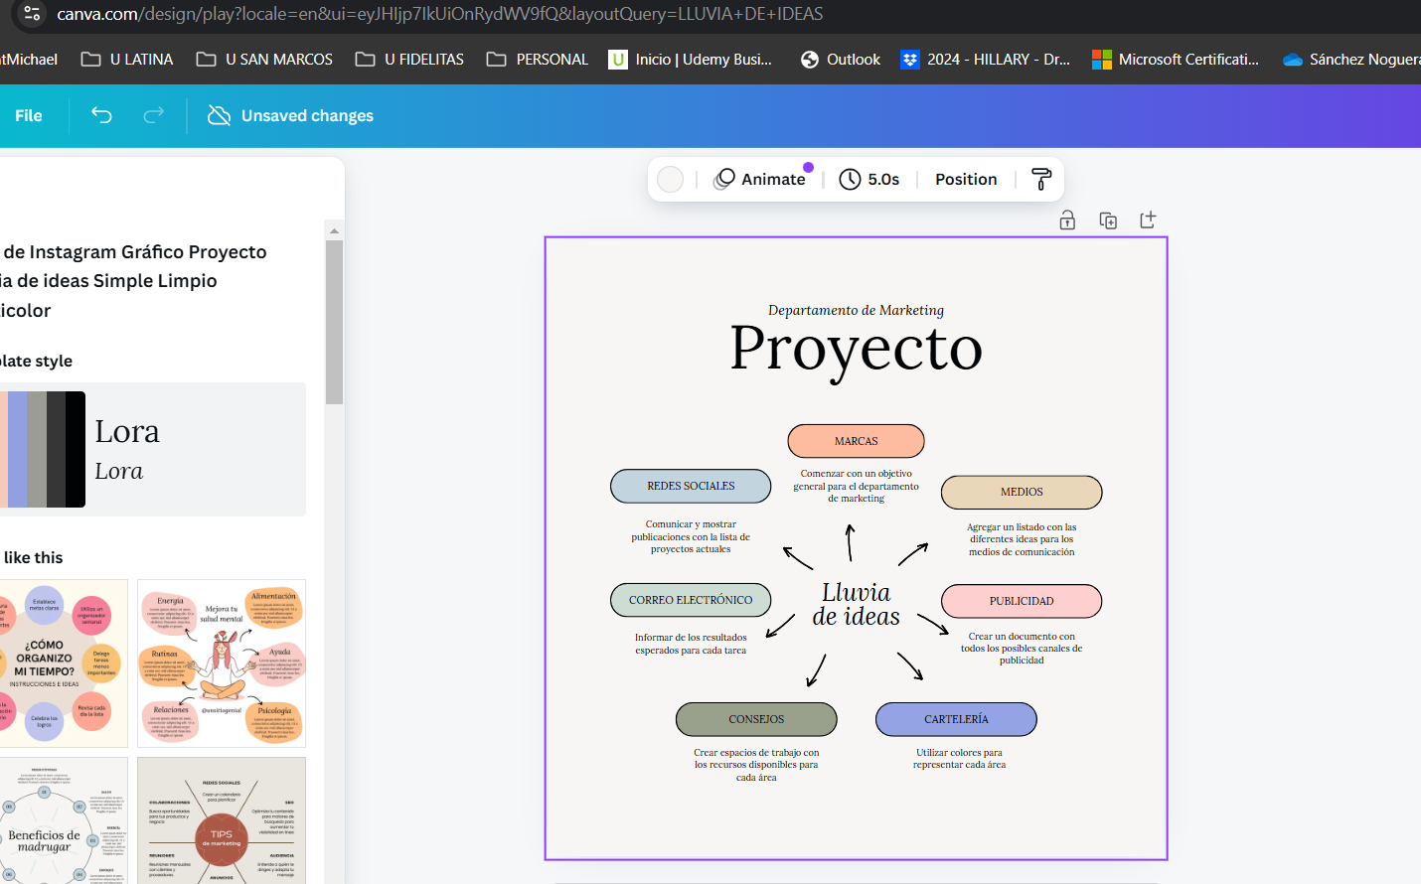
SISTEMA DE LLUVIA DE IDEAS
https://www.canva.com/design/play?locale=en&ui=eyJHIjp7IkUiOnRydWV9fQ&layoutQuery=LLUVIA+DE+IDEAS

Slide 12
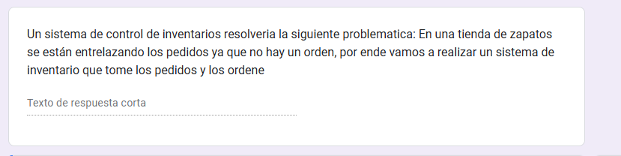
CUESTIONARIOS
En este campo creo que la definición está demás:
Deben de realizar un FORM, consultar a 5 personas sobre la propuesta que van a realizar a nivel de software (TENEMOS CLARO QUE VAN A SER SÓLO DISEÑOS DE INTERFAZ) Necesito que les hagan preguntas a 5 personas sobre la idea de su ¨desarrollo¨ y presentar uno de los módulos para ver si las personas de afuera les entienden la idea que ustedes están presentando.
EJEMPLO:

Slide 13
STORYTELLING
Cuenta historias de manera efectiva para trasmitir ideas, emociones o mensajes de manera persuasive.

Slide 14
ELEMTOS CLAVE DEL STORYTELLING
Personajes: Son esenciales, permiten al público identificarse y conectar emocionalmente con la historia; Pueden ser personas, entidades o incluso conceptos abstractos.
Conflicto o desafío: La historia siempre tienen un conflicto o problema que los personajes deben enfrentar. Genera tensión, despierta el interés y mantiene la atención del público.
Estructura: Una buena historia debe tener una estructura. EJEMPLO:
Inicio
Desarrollo
Desenlace
Ejemplo: El emprendedor decide innovar y crea una campaña de marketing que conecta emocionalmente con los clientes, logrando posicionarse por encima de la competencia.

Slide 15
ELEMTOS CLAVE DEL STORYTELLING
Personajes: Son esenciales, permiten al público identificarse y conectar emocionalmente con la historia; Pueden ser personas, entidades o incluso conceptos abstractos.
Conflicto o desafío: La historia siempre tienen un conflicto o problema que los personajes deben enfrentar. Genera tensión, despierta el interés y mantiene la atención del público.
Estructura: Una buena historia debe tener una estructura. EJEMPLO:
Inicio
Desarrollo
Desenlace
Ejemplo: El emprendedor decide innovar y crea una campaña de marketing que conecta emocionalmente con los clientes, logrando posicionarse por encima de la competencia.

Slide 16
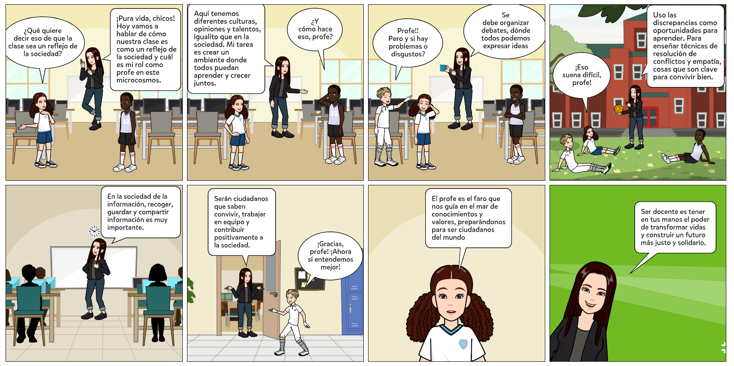
Pueden utilizar la siguiente página para realizar los StoryTelling:
Realizar un STORYTELLING sobre el problema que van a resolver en su proyecto, esto para la documentación: Adjunto ejemplo:

Slide 17
PROTOTIPO
Es version preliminar de un product o Sistema.
Ejemplo: Realizar la programación sin funcionalidad de sus interfaces.

Slide 18
DELPHI
Es una técnica que se utiliza en la toma de requerimeintos y en la estimación de proyectos se basa en la consulta a un grupo de expertos para obtener conseso sobre un tema específico.

Slide 19
CARACTERISTICAS PRINCIPALES DEL MÉTODO DELPHI
El método Delphi es una técnica para obtener consenso entre expertos mediante consultas anónimas y iterativas.
Los expertos seleccionados responden cuestionarios en varias rondas.
Las respuestas se consolidan y se redistribuyen, permitiendo ajustar opiniones hasta llegar a un consenso progresivo.
El análisis anónimo evita la influencia entre participantes, y el proceso finaliza cuando las discrepancias se reducen.

Slide 20
PROCESO DE LA TÉCNICA DELPHI
Formulación del problema: Se define claramente el tema o los requerimientos específicos sobre los que se necesita el consenso. Esto puede incluir la funcionalidad del sistema, las prioridades de desarrollo o los riesgos del proyecto.
Selección de expertos: Se elige a las personas más capacitadas para aportar sobre los requerimientos del proyecto. Pueden ser analistas de sistemas, desarrolladores, usuarios clave o especialistas en el dominio del negocio.
Primera ronda de consultas: Se envía un cuestionario a los expertos solicitando sus opiniones sobre los requerimientos o las características del proyecto. Esta primera ronda sirve para recopilar una amplia gama de respuestas y puntos de vista.
Recopilación y resumen de respuestas: Las respuestas se analizan y se consolidan en un resumen. En este punto, se identifican las áreas de acuerdo y desacuerdo.
Segunda ronda de consultas: Se envía a los expertos el resumen de la primera ronda junto con un nuevo cuestionario. Los expertos pueden revisar y ajustar sus respuestas basándose en las opiniones agregadas del grupo.
Iteración del proceso: Este ciclo se repite varias veces hasta que se alcanza un consenso o las diferencias se han reducido significativamente.
Resultados finales: Al final del proceso, se obtiene una visión clara de los requerimientos del proyecto, habiendo considerado múltiples perspectivas de expertos. Los resultados de esta técnica son utilizados para tomar decisiones más informadas sobre los requerimientos del sistema.

Slide 21
EJEMPLO:
Imagina que un equipo de desarrollo está diseñando un sistema de gestión para una empresa manufacturera. La empresa no tiene claro cómo priorizar ciertos módulos del sistema (gestión de inventario, control de calidad, órdenes de producción, etc.). Se decide usar la técnica Delphi para definir los requerimientos y obtener un consenso sobre qué módulos son más críticos.
Primera ronda: Los expertos de diferentes áreas (producción, calidad, inventarios) envían sus opiniones sobre las prioridades del sistema.
Segunda ronda: Las respuestas de la primera ronda se consolidan y se envían nuevamente a los expertos, quienes revisan sus opiniones con base en la información del grupo.
Rondas sucesivas: Este ciclo se repite hasta que los expertos llegan a un acuerdo sobre qué módulos son más importantes y qué funcionalidad debe incluir cada uno.

Slide 22
EMPARRILLADO
Método que organiza y analiza la información para estructurar los requerimientos de un Sistema o producto final.

Slide 23
CONCEPTOS EMPARRILLADO
Estructuración: Se organiza la información sobre los requerimientos en una forma tabular o en una rejilla, facilitando la visualización y comparación de diferentes elementos de los requerimientos.
Clasificación: Los requerimientos se clasifican en categorías, como requerimientos funcionales, no funcionales, de rendimiento, de seguridad, entre otros, lo que ayuda a los equipos a entender mejor las necesidades del sistema.
Rastreo: El emparrillado permite el rastreo de requerimientos desde su origen hasta su implementación, asegurando que cada requerimiento sea considerado y atendido en las etapas de desarrollo.
Priorización: A través de la visualización en rejilla, es más fácil identificar y priorizar requerimientos críticos, lo que ayuda a enfocar los esfuerzos del equipo de desarrollo.
Comunicación: Facilita la comunicación entre los distintos stakeholders, ya que proporciona un formato claro y accesible para discutir y revisar los requerimientos.

Slide 24
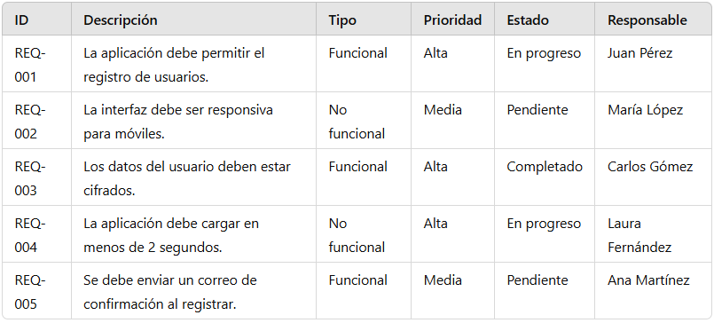
EJEMPLOS: Un emparrillado típico podría consistir en una tabla con columnas para el identificador del requerimiento, descripción, tipo (funcional o no funcional), prioridad, estado y responsable. Esto permite a todos los involucrados tener una visión clara y unificada de los requerimientos del proyecto.

Slide 25
QFD
Quality Function Deployment, o Despliegue de la Función de Calidad, es una metodología utilizada en ingeniería de requerimientos y desarrollo de productos para transformar las necesidades y expectativas del cliente en características técnicas y requerimientos del producto.

Slide 26
Aplicación de QFD en Ingeniería de requerimientos.
IDENTIFICACIÓN DE NECESIDADES DEL CLIENTE: Se comienza recopilando las necesidades, deseos y expectativas de los clientes o usuarios a través de diversas técnicas, como entrevistas, encuestas y grupos focales.
MATRICES DE QFD: Se utiliza una matriz, conocida como Casa de la Calidad, que ayuda a visualizar la relación entre las necesidades del cliente y las características técnicas del producto. En esta matriz, las filas representan las necesidades del cliente y las columnas las características del producto.
EVALUACIÓN DE IMPORTANCIA: Cada necesidad del cliente se evalúa en términos de su importancia, lo que ayuda a priorizar los requerimientos en función de lo que es más crítico para el cliente.
RELACIÓN ENTRE NECESIDADES Y CARACTERÍSTICAS: Se evalúa cómo cada característica técnica satisface las necesidades del cliente. Esto se realiza utilizando símbolos o puntuaciones en la matriz para indicar la fuerza de la relación (por ejemplo, fuerte, moderada, débil).
DESARROLLO DE REQUERIMIENTOS TÉCNICOS :A partir de la matriz, se derivan los requerimientos técnicos que deben cumplirse para satisfacer las necesidades del cliente. Esto asegura que el equipo de desarrollo esté enfocado en lo que realmente importa para los usuarios.
ITERACIÓN Y REVISIÓN: El proceso de QFD es iterativo, lo que significa que se puede revisar y actualizar a medida que se obtiene nueva información sobre las necesidades del cliente o se avanza en el desarrollo del producto.

Slide 27
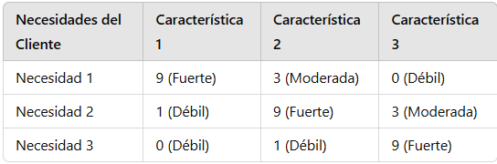
EJEMPLO:

